Slide 2
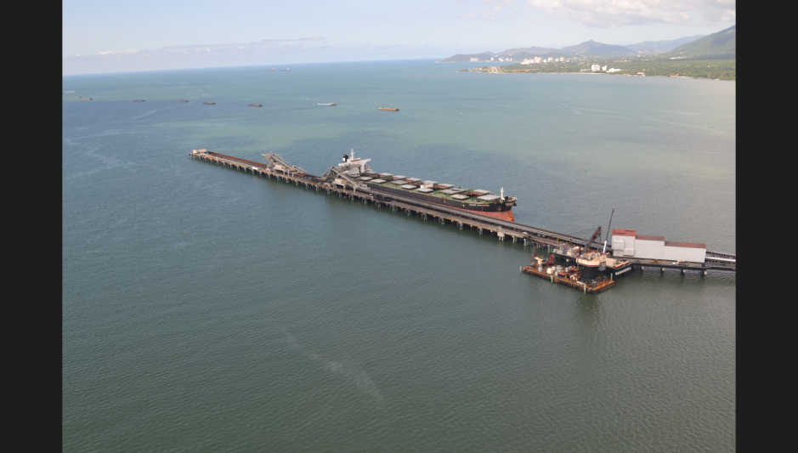
AVANCES MODO PORTUARIO

Slide 3
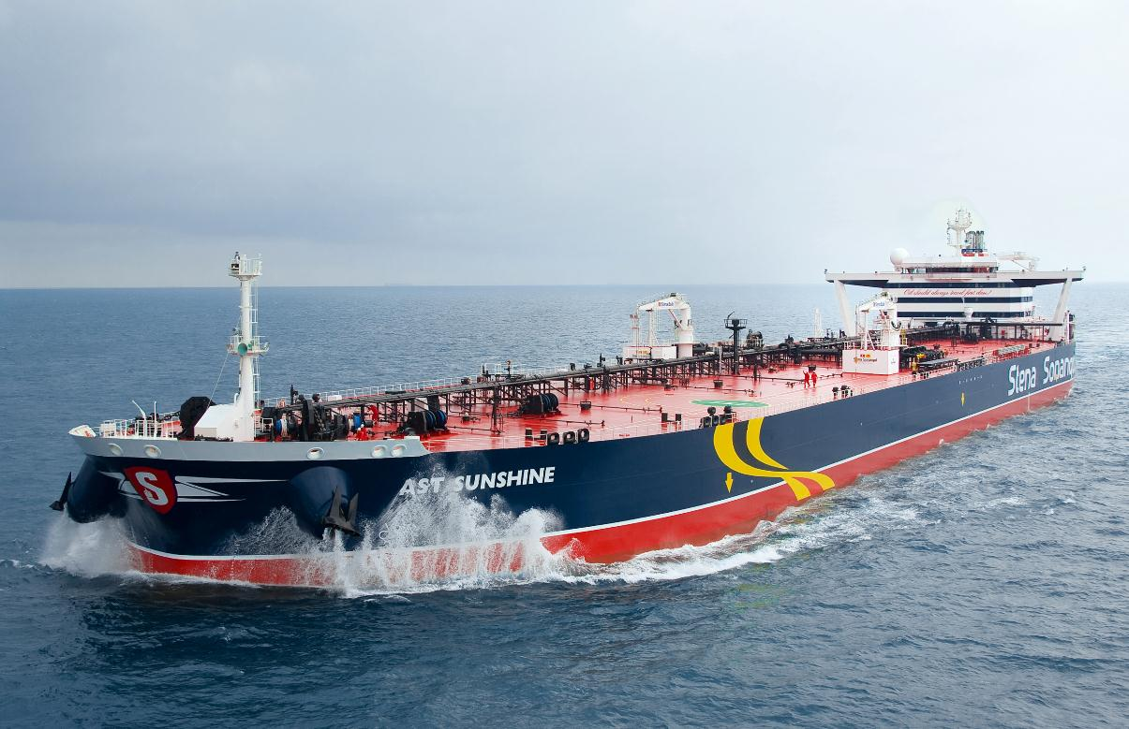
Avances Modo Portuario
Dragados de Canales de Acceso
Canal de Acceso Bahía de Cartagena: En Agosto de 2014, ANLA expidió la resolución No. 0868, por medio de la cual se autoriza el dragado de profundización
El dragado de profundización se adjudicó a la firma internacional Jan De Nul, la cual será la responsable de dragar el canal de acceso a 20.5 metros en la zona de Bocachica.
Sociedad Portuaria Regional de Buenaventura: Se reajusto el Plan Bianual de Inversiones 2013-2014 donde se incluyo las obras de dragado a efectuar en el 2014 sobre el canal de acceso público al puerto de Buenaventura

Slide 4
Avances Modo Portuario
Contraprestación por Zona Portuaria 2014
A medida que se han modificado los contratos de concesión portuaria se ha migrado a la nueva metodología indicada en el CONPES 3744 DE 2013.
La ANI adelantó acuerdos para que junto con el IGAC desarrollar un convenio en busca de la medición de áreas otorgadas en concesión para efectos de aplicar la nueva metodología de contraprestación para aquellos contratos que lo establezca.

Slide 5
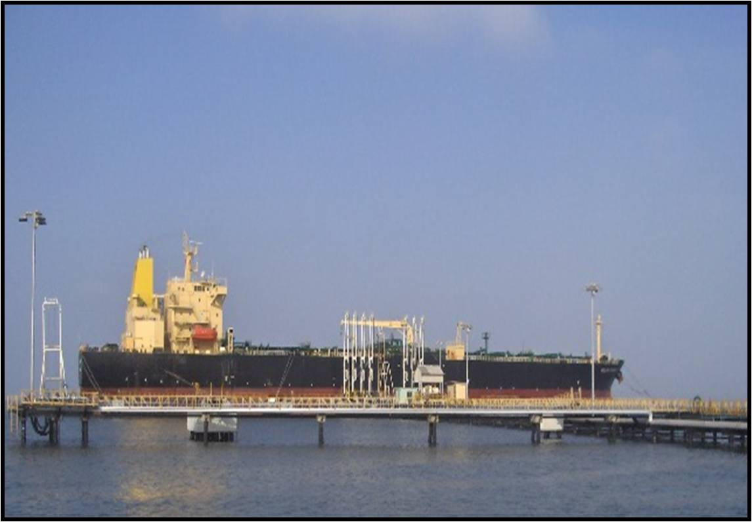
Avances Modo Portuario
Reversiones Homologaciones Portuarias.
En el 2014 se cumplió con los 20 años de las primeras concesiones otorgadas bajo la Ley 1 de 1991, por lo tanto se han desarrollado procesos de reversión, unas de las principales reversiones que se están adelantando son las de Ecopetrol, concesiones denominadas Terminal de Refinería y Terminal Néstor Pineda, el paso a seguir es la modernización de estas instalaciones lo cual se esta estructurando mediante la modificación del Contrato de REFICAR.

Slide 6
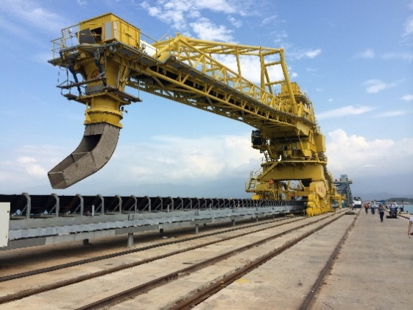
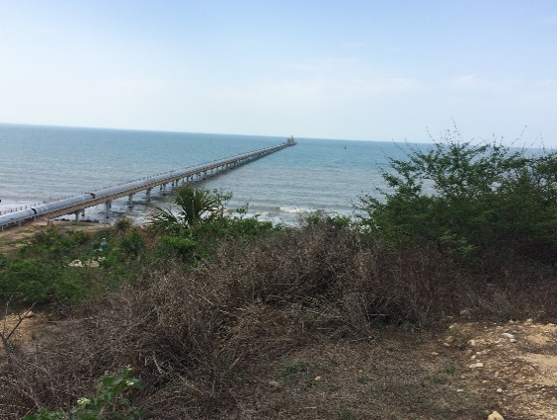
Avances Modo Portuario
Sociedad Portuaria Puerto Brisa S.A.
La Sociedad Puerto Brisa S.A., terminó la ejecución de las obras indicadas en el Plan de Inversiones
Las obras fueron inauguradas el 7 de diciembre y actualmente se encuentra en operación.

Slide 7
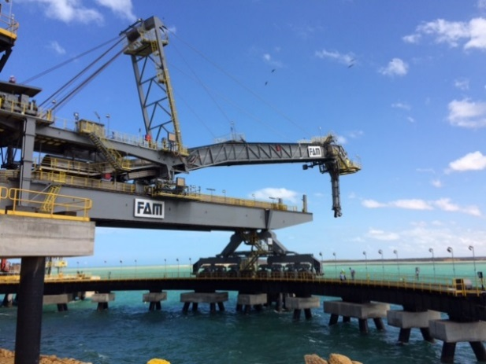
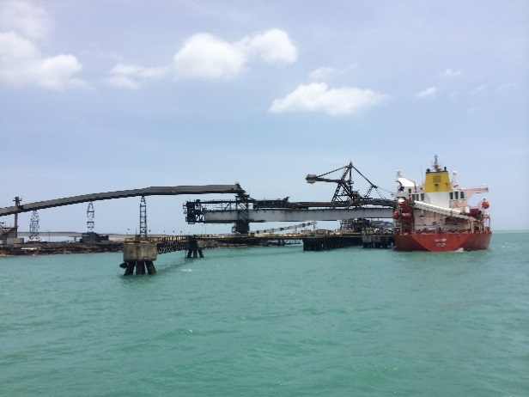
Avances Modo Portuario
Sociedad Cerrejón Zona Norte S.A.
La Sociedad Cerrejón Zona Norte S.A., termino la ampliación de su Puerto. Actualmente encuentra realizando pruebas
del cargador de buques dual.
Mediante Resolución No 776 del 13 de junio de 2014, confirmada por la resolución 1758 del 23 de diciembre de 2014,
se prorrogo la Concesión por 10 años y se estableció el nuevo valor de contraprestación.

Slide 8
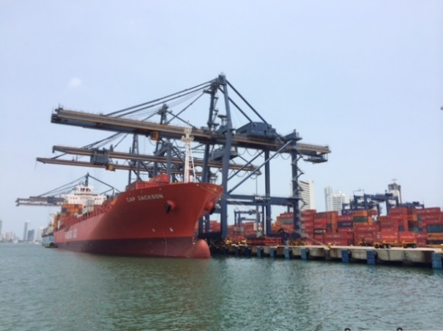
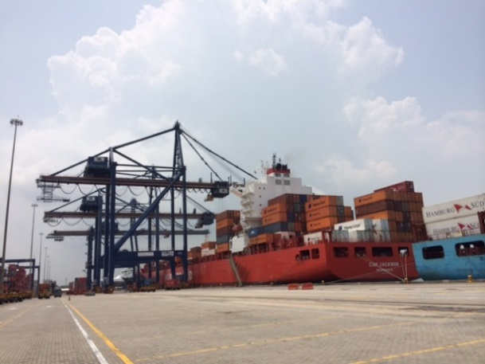
Avances Modo Portuario
Sociedad Portuaria Regional Cartagena S.A.
Mediante Resolución No 1529 del 11 de noviembre de 2014, fueron aprobadas inversiones adicionales consistentes
en la demolición de unas bodegas para la construcción de Patios de almacenamiento.
Actualmente se encuentra en trámite solicitud de sustitución de grúas pórtico del Contrato 007 de 1993 para reemplazarlas
por unas con especificaciones acordes a la realidad del tráfico marítimo actual.

